Slide 1


TÊN ĐỀ TÀI: Manage Student
Sinh viên:
1.Hoàng Tuấn Anh
Lớp: REACTJS2104E
Giảng viên hướng dẫn: Thầy Vũ Văn Tiến
Hà Nội, 18/09/2021

Slide 2
GIỚI THIỆU ĐỀ TÀI & LÝ DO CHỌN ĐỀ TÀI:
Đề tài của em là quản lý sinh viên giúp em có một cái nhìn tổng quan về React và sử dụng kết hợp nhiều framwork.
Theo em thấy thì đề tài này có thể bao quát hết những kiến thức mà thầy đã truyền đạt cho chúng em qua những buổi học vừa qua.

Slide 3
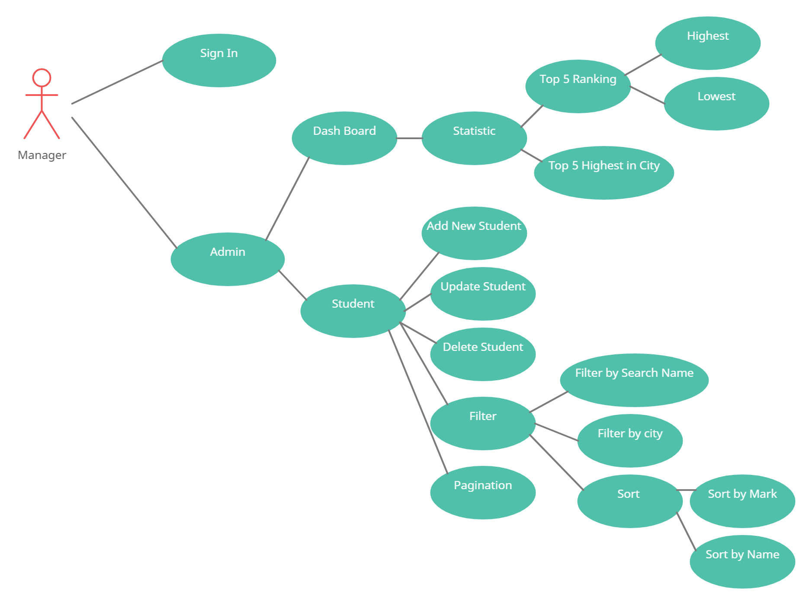
NGHIỆP VỤ HỆ THỐNG KÈM SƠ ĐỒ USECASE

Slide 4
NGHIỆP VỤ HỆ THỐNG:
Giao diện có các trang cơ bản như Sign In,Admin:
Sau khi đăng nhập thành công,hệ thống sẽ điều hướng bạn đến trang dash board.Tại đây hiển thị các thống kê của tất cả sinh viên như: Tổng số sinh viên nam,tổng số sinh viên nữ,tổng sô sinh viên có điểm nhỏ hơn 5,tổng sinh viên có điểm lớn hơn 8.
Ngoài ra trang dash board còn thống kê top 5 sinh viên có điểm cao nhất,top 5 sinh viên có điểm thấp nhât và top 5 sinh viên có điểm cao nhất của tùng thành phố.

Slide 5
NGHIỆP VỤ HỆ THỐNG:
Chức năng của trang Student:
Thêm sinh viên: Khi người dùng click vào button Add New Student trên giao diện thì sẽ được điều hướng đến trang add student. Ở đây có hiển thị 1 form gồm các trường yêu cầu người dùng phải nhập đủ các trường thì mới cho người dùng submit.Nếu sai hoặc không nhập trường nào thì form sẽ thông báo error ngay tại trường đó
Sửa sinh viên: Cũng tương tự như trang Add thì khi người dùng click button sửa trên giao diện thì sẽ điều hướng đến trang update, các thông tin của user được click sẽ truyền qua và hiển thị sẵn ở form để tăng trải nghiệm người dùng
Xóa sinh viên: Khi người dùng click button xóa thì giao diện sẽ hiển thị một form dialog xác nhận để tăng trải nghiệm người dùng.Khi người dùng xác nhận thì student sẽ được xóa và hiển thị toastify xóa thành công để tăng trải nghiệm người dùng

Slide 6
CÔNG NGHỆ SỬ DỤNG
Redux cho quản lý store.
Middleware Redux Thunk để quản lý các async action và xử lý asynchronus.
MaterialUI cho phần giao diện.
Axios cho phần tương tác với dữ liệu.
React Router Dom cho phần router
React hook form và Yup để quản lý form validate.
Và cuối cùng là em sử dụng ngôn ngữ Typescript để áp dụng những framework trên.

Slide 7
CHÂN THÀNH CẢM ƠN THẦY CÔ ĐÃ LẮNG NGHE
THANK YOU!!!

